Slide 1
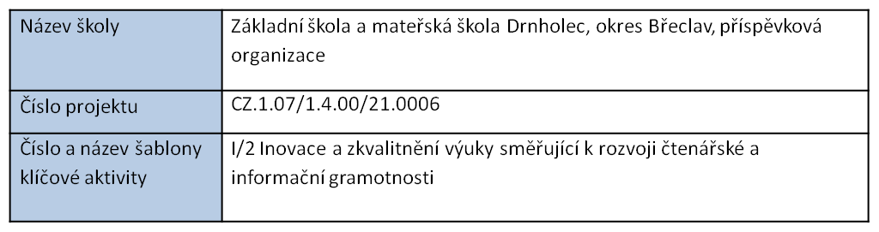
Jméno autora: Tomáš Procházka
Datum: 17. 2. 2012
Ročník: 8.
Vzdělávací oblast: Umění a kultura
Vzdělávací obor: Hudební výchova
Tematický okruh: Dějiny světové artificiální i nonartificiální hudby
Téma: Beethoven
Metodický list/anotace: prezentace určená k využití pedagogickým pracovníkem při výkladu
(Výstupy: žák zařadí na základě individuálních schopností a získaných vědomostí slyšenou hudbu do stylového období a porovnává ji z hlediska její slohové a stylové příslušnosti s dalšími skladbami; vyhledává souvislosti mezi hudbou a jinými druhy umění)

Slide 2
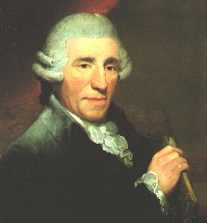
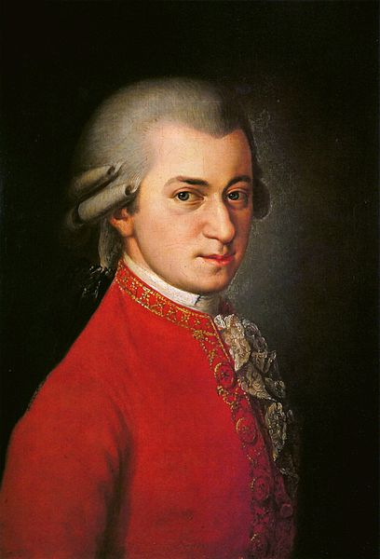
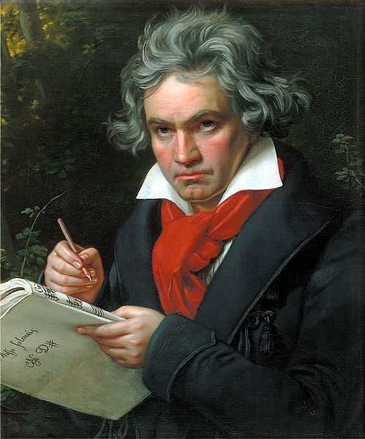
Klasicismus – vídeňští klasikové
Minule jsme se seznámili podrobněji s Mozartem.
Dnes se blíže podíváme na Ludwiga van Beethovena.
Joseph Haydn
1732 - 1809
http://commons.wikimedia.org/wiki/File:Haydn_portrait_by_Thomas_Hardy_(small).jpg
Wolfgang Amadeus
Mozart
1756 - 1791
http://commons.wikimedia.org/wiki/File:Wolfgang-amadeus-mozart_1.jpg
Ludwig van Beethoven
1770 – 1827
http://commons.wikimedia.org/wiki/File:Beethoven.jpg

Slide 3
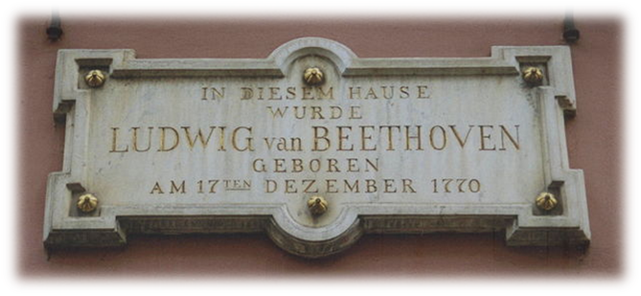

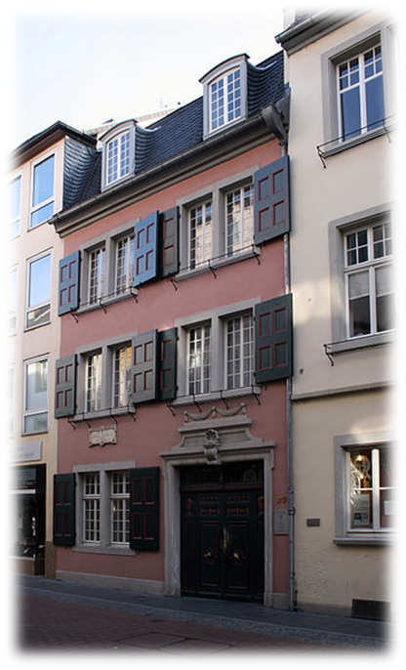
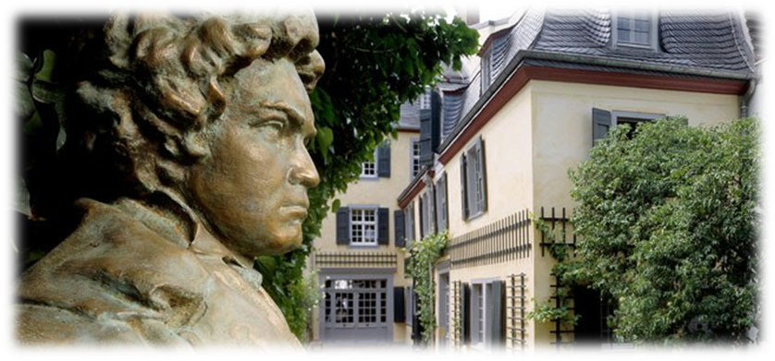
Ludwig van Beethoven
http://commons.wikimedia.org/wiki/File:Signature_Van_Beethoven.svg
http://nl.wikipedia.org/wiki/Bestand:Beethoven_house_of_birth_bonn_inscription_feb_2002.jpg
Beethoven se narodil pravděpodobně
16. prosince 1770 v Bonnu.
Pokřtěn byl 17. prosince 1770.
http://www.lvbeethoven.com/Bio/ImagesBio/MuseeBonn01_LaMaison.jpg
http://cs.wikipedia.org/wiki/Soubor:Beethoven_house_of_birth_Bonn_2008.jpg

Slide 4
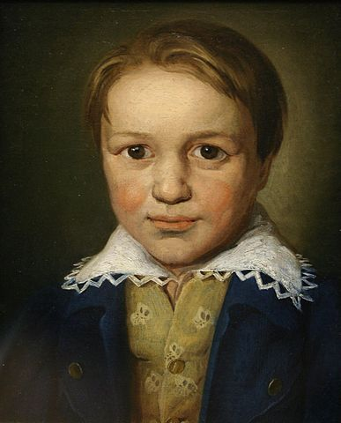
Beethoven prožil dětství v neradostném ovzduší:
jeho otec propadl alkoholu, Beethovenovo vzdělání bylo zanedbáváno, přičemž otec využíval jeho hudebního talentu jako zdroj příjmů.
Prvním učitelem mladého Ludwiga byl jeho otec, po několika letech despotické výchovy a nucení do hraní na klavír dostal Ludwig větší volnost.
I přes zkušenosti s otcovou krutostí získal k hudbě i ke hře na klavír velmi pozitivní vztah.
Teprve v devíti letech dostal řádného a odpovědného učitele,
http://commons.wikimedia.org/wiki/File:Thirteen-year-old_Beethoven.jpg

Slide 5
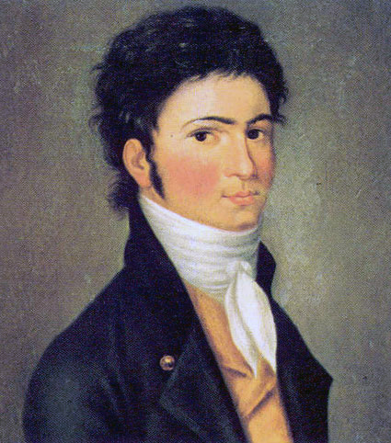
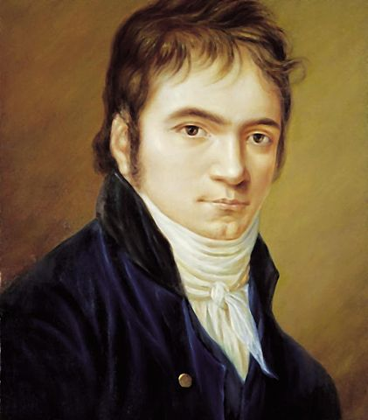
Ludwig van Beethoven žil od roku 1792 trvale ve Vídni a studoval zde u význačných hudebních skladatelů.
Díky své oblibě u místní aristokracie (a díky její finanční podpoře) se mohl živit jako svobodný umělec, což bylo značně neobvyklé.
http://commons.wikimedia.org/wiki/File:Beethoven_Riedel_1801.jpg
http://cs.wikipedia.org/wiki/Soubor:Beethoven_Hornemann.jpg

Slide 6
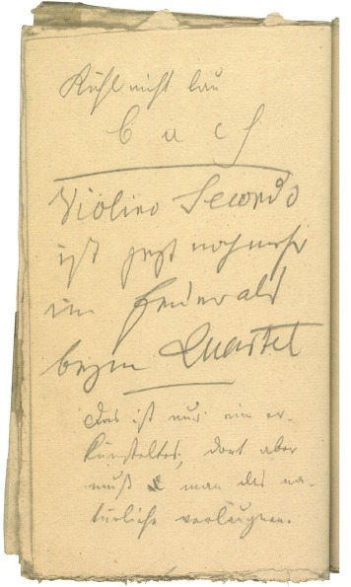
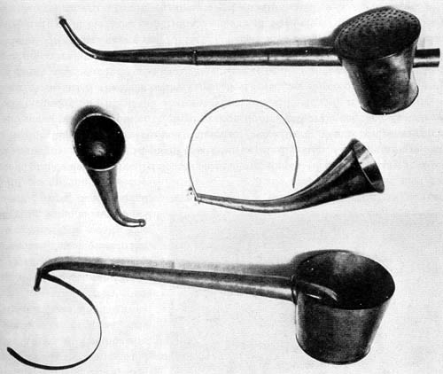
Přibližně od roku 1795 se začínaly projevovat jeho problémy se sluchem: trpěl závažnou formou ušního šelestu, kdy mu v uších neustále zněly nepříjemné zvuky.
Používal řadu pomůcek, od různých druhů naslouchátek po speciální tyč připevněnou k ozvučné desce klavíru, kterou skousl a mohl tak lépe vnímat zvukové vibrace.
Sluch se mu však neustále zhoršoval, podle výpovědi jeho žáka Carla Czerného mohl bez větších obtíží slyšet hudbu a konverzaci do roku 1812, již v roce 1816 ale úplně ohluchl.
Jeho mimořádný hudební génius
mu však umožnil vytvořit
největší díla v době,
kdy už byl zcela hluchý.
http://www.omifacsimiles.com/brochures/images/8135.jpg
http://www.awesomestories.com/images/user/thumb_0b59f4e72d.jpg

Slide 7
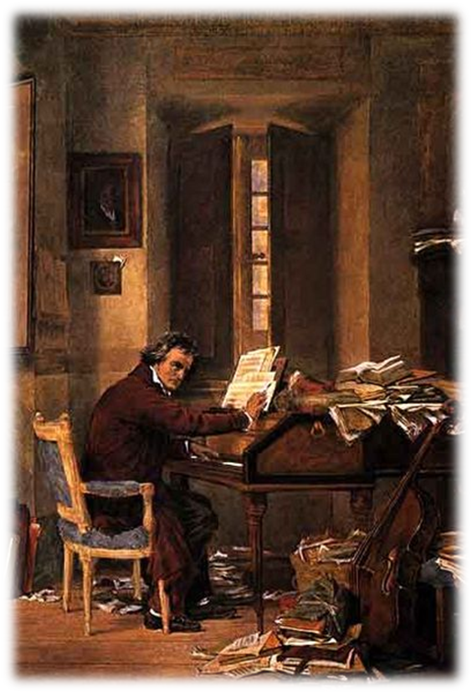
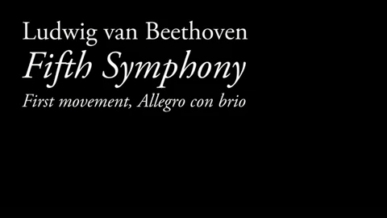
Dílo:
Napsal 9 symfonií.
symfonie č. 3 „Eroica“
symfonie č. 5 „Osudová“
symfonie č. 6 „Pastorální“
symfonie č. 9 s Ódou na radost
http://commons.wikimedia.org/wiki/File:Beethovenhome.JPG
http://www.youtube.com/watch?v=rRgXUFnfKIY

Slide 8
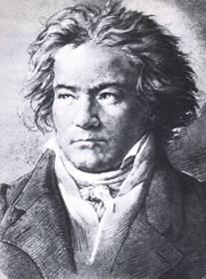
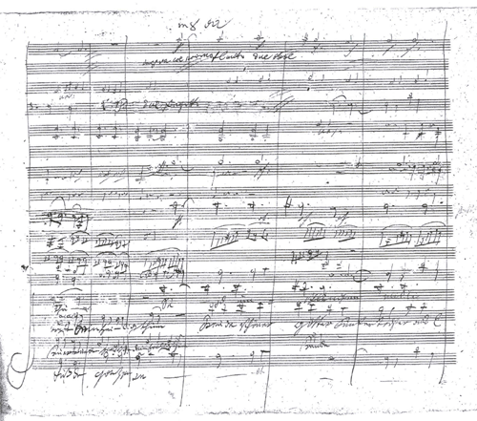
Symfonie č. 9 s Ódou na radost
Poslední dokončená symfonie Ludwiga van Beethovena (1824).
Autor zde v poslední, čtvrté větě použil sborový zpěv jakožto nový prvek, který je v symfoniích zcela neobvyklý.
Jako text této části využil báseň svého přítele Friedricha Schillera Óda na radost z roku 1785.
Zpívaná část a současně nejznámější motiv této skladby se stala roku 1985 hymnou Evropského společenství (dnes Evropská unie).
Během skládání 9. symfonie byl Beethoven už úplně hluchý.
http://commons.wikimedia.org/wiki/File:Beethoven_2.jpg
http://commons.wikimedia.org/wiki/File:Beethoven_Ninth_Symphony.gif

Slide 9
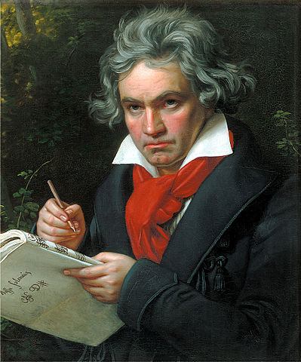
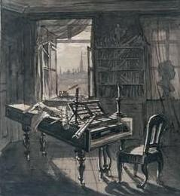
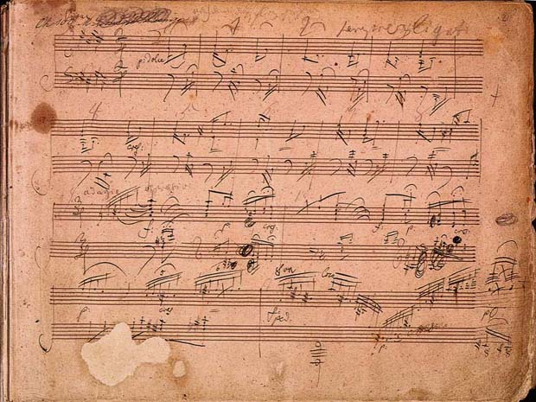
Z klavírního díla:
Klavírní bagatela „Pro Elišku“
http://commons.wikimedia.org/wiki/File:Beethoven.jpg
http://commons.wikimedia.org/wiki/File:Beethoven_Schwarzspanierhaus.jpg
http://commons.wikimedia.org/wiki/File:Beethoven_Klaviersonate_Nr_30.jpg

Slide 10

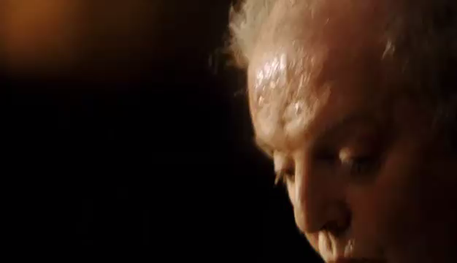
Klavírní sonáta cis-moll
„Měsíční svit“
(1. a 3. část)
(hraje Daniel Barenboim)
http://www.youtube.com/watch?v=HpOb5NxtG-w&feature=related
http://www.youtube.com/watch?v=WKAbSu6-6Bc&feature=related

Slide 11
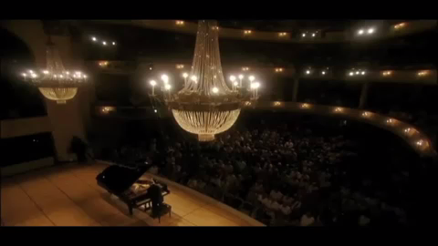
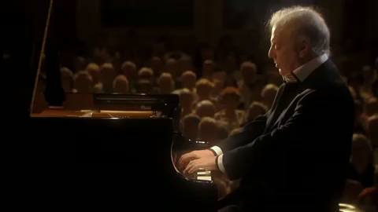
Klavírní sonáta c-moll
„Patetická“
(1. a 2. část)
http://www.youtube.com/watch?v=79gzdskOGu4&feature=related
http://www.youtube.com/watch?v=WeAc0oh818s&feature=related

Slide 12
Autorem materiálu a všech jeho částí, není-li uvedeno jinak, je Tomáš Procházka.
Dostupné z Metodického portálu www.rvp.cz ; ISSN 1802-4785, financovaného z ESF a státního rozpočtu ČR. Provozuje národní ústav pro vzdělávání, školské poradenské zařízení a zařízení pro další vzdělávání pedagogických pracovníků (NÚV) .
Použité zdroje
Obrázky – vše web [cit. 2012-02-03] :
http://commons.wikimedia.org/wiki/File:Beethoven.jpg
http://commons.wikimedia.org/wiki/File:Wolfgang-amadeus-mozart_1.jpg
http://commons.wikimedia.org/wiki/File:Haydn_portrait_by_Thomas_Hardy_(small).jpg
http://commons.wikimedia.org/wiki/File:Signature_Van_Beethoven.svg
http://www.germany.travel/cz/mesta-kultura/hudba/hudba.html
http://cs.wikipedia.org/wiki/Soubor:Beethoven_house_of_birth_Bonn_2008.jpg
http://nl.wikipedia.org/wiki/Bestand:Beethoven_house_of_birth_bonn_inscription_feb_2002.jpg
http://commons.wikimedia.org/wiki/File:Thirteen-year-old_Beethoven.jpg
http://cs.wikipedia.org/wiki/Soubor:Beethoven_Hornemann.jpg
http://commons.wikimedia.org/wiki/File:Beethoven_Riedel_1801.jpg
http://www.awesomestories.com/assets/beethovens-hearingaid-devices
http://www.omifacsimiles.com/brochures/bee_cb.html
http://commons.wikimedia.org/wiki/File:Beethovenhome.JPG
http://commons.wikimedia.org/wiki/File:Beethoven_Ninth_Symphony.gif
http://commons.wikimedia.org/wiki/File:Beethoven_2.jpg
http://commons.wikimedia.org/wiki/File:Beethoven.jpg
http://commons.wikimedia.org/wiki/File:Beethoven_Schwarzspanierhaus.jpg
http://commons.wikimedia.org/wiki/File:Beethoven_Klaviersonate_Nr_30.jpg
Texty:
http://cs.wikipedia.org/wiki/Ludwig_van_Beethoven
http://cs.wikipedia.org/wiki/Symfonie_%C4%8D._9_(Beethoven)
Videa:
http://www.youtube.com/watch?v=SgCc4HjLfcs&feature=results_main&playnext=1&list=PL5E9D4C55B1F90A81
http://www.youtube.com/watch?v=WeAc0oh818s&feature=related
http://www.youtube.com/watch?v=79gzdskOGu4&feature=related
http://www.youtube.com/watch?v=WKAbSu6-6Bc&feature=related
http://www.youtube.com/watch?v=rRgXUFnfKIY
Zvukové ukázky vyextrahované z videa:
Hudební ukázky z doprovodného CD k učebnici Hudební výchova pro 8. ročník základní školy, SPN 1998

